Slide 1

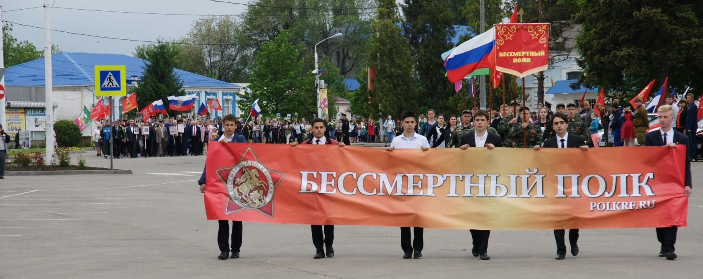

«НАШ БЕССМЕРТНЫЙ ПОЛК» электронная выставка-акция

Slide 2
9 мая 1945 года произошло самое важное событие в истории нашей страны – Победа в Великой Отечественной войне! Наш народ одержал величайшую Победу в истории всего человечества!
Благодаря мужеству и отваге каждого участника тех событий мир был избавлен от фашизма, наша страна осталась свободной, а народ – единым!
К ознаменованию 75-летия Победы в Великой Отечественной войне, с целью увековечивания памяти о героях Великой Отечественной войны архивным отделом администрации муниципального образования произведен сбор и описание фотодокументов, рассказывающих о солдатском подвиге, участников Великой Отечественной войны.
В выставке использованы фото документы находящиеся на хранении в архивном отделе администрации муниципального образования Новопокровский район, также фотографии и информация об участниках Великой Отечественной войны представленная родственниками ветеранов, использовалась информация размещенная на официальном сайте администрации муниципального образования Новопокровский район и сайте газеты «Сельская газета».
Любой желающий может принять участие в выставке-акции, направив в архивный отдел администрации МО Новопокровский район фото родственника с указанием краткой информации о фронтовике, для размещения на выставке.

Slide 3
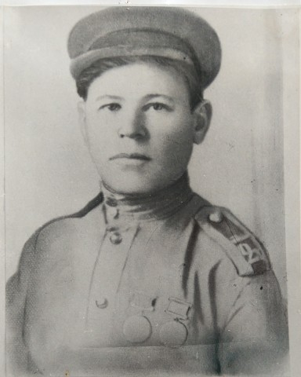
ГЕРОИ СОВЕТСКОГО СОЮЗА
Михаил Яковлевич Григорьев
Родился 2 мая 1912 года в ст-це Новопокровской Краснодарского края. В 1941 году был призван на службу в Рабоче-крестьянскую Красную Армию. С того же года — на фронтах Великой Отечественной войны. К марту 1945 году гвардии старший сержант Михаил Григорьев командовал пулемётным отделением 302-го гвардейского стрелкового полка 98-й гвардейской стрелковой дивизии 9-й гвардейской армии 3-го Украинского фронта.
Отличился во время освобождения Венгрии.. 15 марта 1945 года в ходе отражения вражеской контратаки в районе населённого пункта Мадьяральмаш в 12 километрах к северу от Секешфехервара, когда создалась критическая ситуация, Григорьев с противотанковыми гранатами бросился под немецкий танк, подорвав его и ценою своей жизни сорвав контратаку и обеспечив батальону продвижение вперёд. Похоронен в Мадьяральмаше.
Указом Президиума Верховного Совета СССР от 29 июня1945 года гвардии старший сержант Михаил Григорьев посмертно был удостоен высокого звания Героя Советского Союза

Slide 4
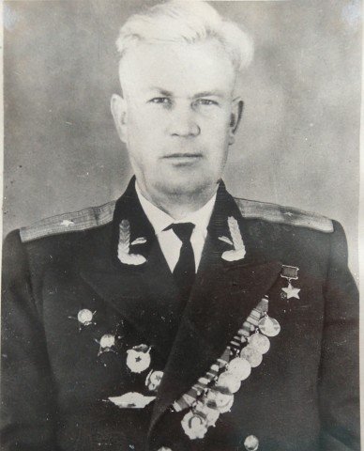
Василий Павлович Толстых
Родился 12 июля 1917 в станице Новопокровской
Краснодарского края в семье крестьянина.
Окончил 8 классов. Работал агротехником в колхозе.
В Красной Армии с 1938 года. В 1940 году окончил
Киевское военное пехотное училище.
Участник Великой Отечественной войны
с июня 1941 года.
Командир батареи 1438-го самоходного
артиллерийского полка (18-й танковый корпус, 53-я
армия, 2-й Украинский фронт лейтенант Толстых в боях
за город Хуши (Румыния) 24 августа 1944 года разгромил
колонну противника, уничтожив большое количество его
живой силы и техники.
14 сентября 1944 года в районе города Тимишоара
батарея успешно отразила вражескую контратаку,
нанеся противнику большой урон.
8 октября 1944 года одним из первых ворвался в
город Сентеш. Был ранен, но остался в строю.
Звание Героя Советского Союза присвоено
24 марта 1945 года. После войны продолжал службу в
армии. В 1954 году окончил Высшие офицерские курсы.

Slide 5
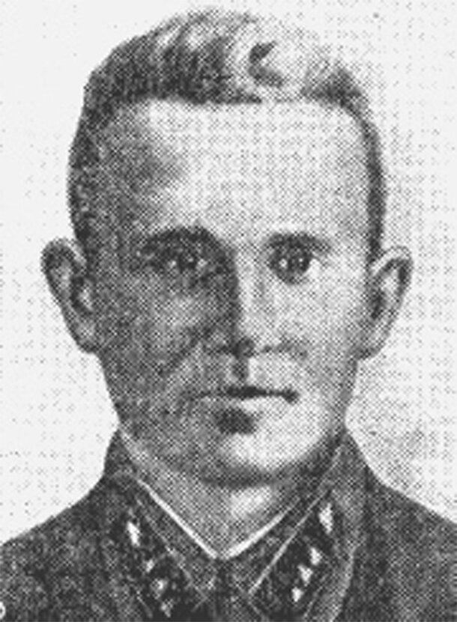
Андрей Петрович Дубинец
Родился в крестьянской семье ст-цы Новоивановской. Окончил начальную
школу. В Красной Армии с 1933 года, окончил курсы
младших лейтенантов.
Участник Великой Отечественной войны с июня 1941 года.
Командир мотоциклетной роты лейтенант Андрей Дубинец,
выйдя из окружения, доставил советскому командованию
ценные сведения о противнике.
В бою 11 августа 1941 года офицер разведал расположение двух вражеских штабов, которые были уничтожены.
В 1942 году А. П. Дубинец окончил ускоренный курс
Военной академии механизации и моторизации РККА.
23 ноября 1942 года, в день своего рождения, Герой
Советского Союза Дубинец А. П. пал смертью храбрых в
бою под Сталинградом.
Похоронен в городе Калач-на-Дону ныне Волгоградской
области в братской могиле на площади Павших Борцов.
Указом Президиума Верховного Совета СССР от 15 августа
1941 года за образцовое выполнение боевых заданий
командования на фронте борьбы с немецко-фашистским
захватчиками и проявленные при этом мужество и героизм
лейтенанту Дубинцу Андрею Петровичу присвоено звание
Героя Советского Союза с вручением ордена Ленина и
медали «Золотая Звезда».

Slide 6
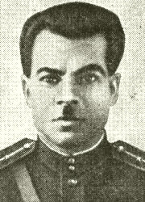
Фёдор Исаевич Саркисов
Родился в 1915 году в селе Хасчирлик ( Турция). После окончания сельскохозяйственного техникума работал агрономом. Позднее окончил совпартшколу, работал инструктором райкома партии, председателем колхоза в Новопокровском районе. В 1941 году Саркисов был призван в армию. С того же года — на фронтах
Великой Отечественной войны[. К октябрю
1943 года лейтенант Фёдор Саркисов был парторгом стрелкового батальона 366-го стрелкового полка 126-й стрелковой дивизии 51-й армии4-го Украинского фронта. Отличился во время освобождения Мелитополя Во время отражения большого количества немецких контратак Саркисов лично уничтожил 2 огневые точки и 17 солдат и офицеров противника. 22 октября 1943 года Саркисов во главе передового отряда первым ворвался на железнодорожную станцию и принял активное участие в её захвате[. Указом Президиума Верховного Совета СССР от 1 ноября 1943 года за «образцовое выполнение боевых заданий командования на фронте борьбы с немецкими захватчиками и проявленные при этом мужество и героизм» лейтенант Фёдор Саркисов был удостоен высокого звания Героя Советского Союза с вручением ордена Ленина и медали «Золотая Звезда» за номером 1298. . 8 октября 1944 года Саркисов погиб в бою.

Slide 7
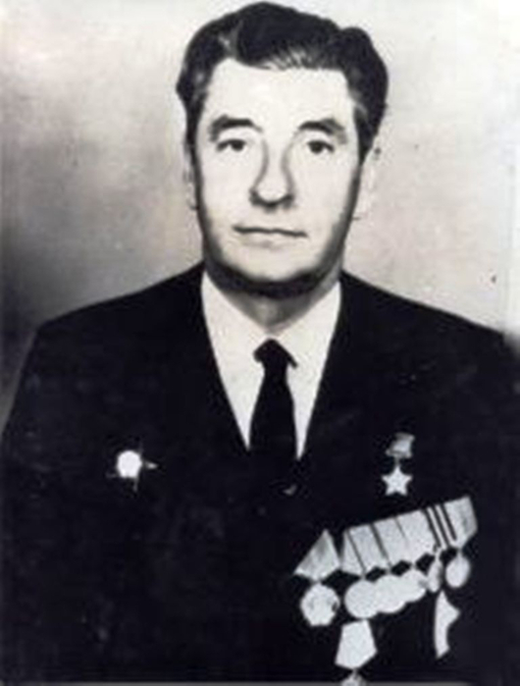
Дмитрий Павлович Горишний
Родился в селе Горькая Балка в крестьянской семье в
1918 году. Умер 9 августа 2006-го. Похоронен в поселке
Сенном Темрюкского района.
В 1939 году Д.П. Горишнего призвали в Красную Армию.
Через три месяца после начала войны он был на фронте.
Член ВКП(б) с 1942 года. Командовал отделением
разведки артполка. Вел разведку успешно. А однажды во
время боя он поднял в атаку находившихся в окопах
бойцов. В боях за город Будапешт наш земляк вел не
только разведку, но и умело корректировал огонь
артиллерии. После гибели командира роты
Дмитрий Павлович принял командование на себя, и вверенное ему подразделение оттеснило врага. Лично он взял в плен 76 фашистов.
За мужество и героизм, проявленные в боях
за столицу Венгрии 15 мая 1946 года, Горишнему было
присвоено звание Героя Советского Союза. Также он
награжден орденами Красной Звезды и Отечественной
войны I степени, многими медалями.

Slide 8
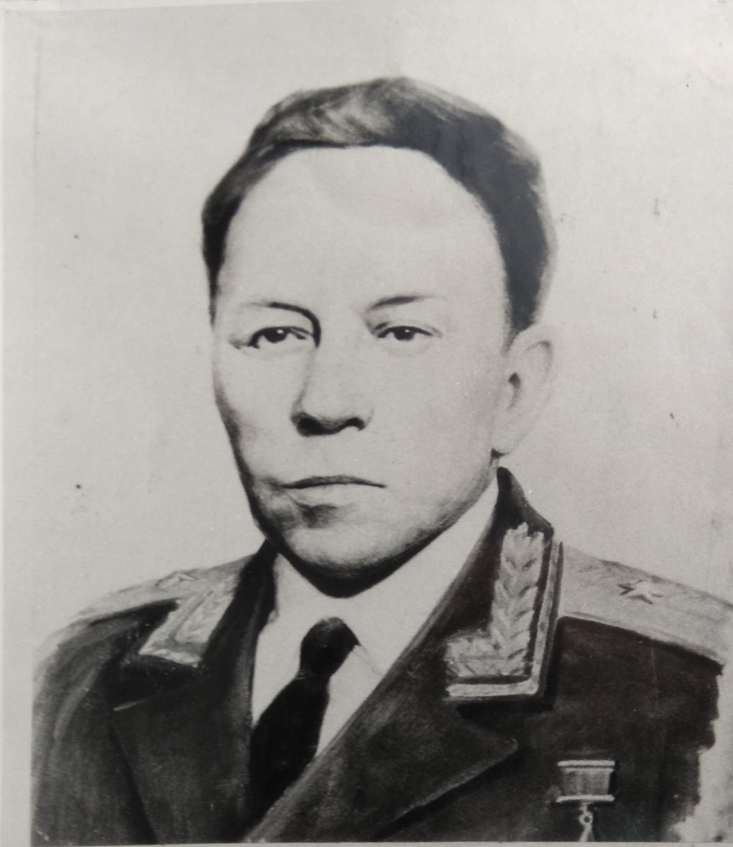
Павел Михайлович Долгарев
Родился 22 июня 1923 года в селе Ломное Грайворонского уезда Курской губернии . Окончил 9 классов средней школы и школу пилотов Гражданского. Воздушного Флота в 1940 году. В Советскую Армию вступил в августе 1941 года. В июле 1942 года окончил Армавирскую, а в 1943 году – Батайскую военную авиационную школу пилотов. С августа 1943 года лётчиком – истребителем в составе действующей армии воевал на Курской дуге, освобождал город Белгород, города Украины, участвовал в Ясско - Кишинёвской операции, в боях за Югославию, Венгрию, Австрию. Павлу Михайловичу Долгареву не было и 22 лет, когда он вошёл в число лучших асов страны. Рекордно результативной стала для него последняя неделя января 1945 года, в течение которой лейтенант Долгарев сбил в небе Венгрии 14 неприятельских самолётов.
К февралю 1945 года командир звена 116-го истребительного авиационного полка (295-я истребительная авиационная дивизия, 17-я Воздушная армия, 3-й Украинский фронт) лейтенант П. М. Долгарев совершил 152 боевых вылета, в 42 воздушных боях сбил лично 21 и в группе с товарищами 7 самолётов противника, 1 самолёт
уничтожил на земле. За 21 лично сбитый самолёт противника, 1 уничтоженный на земле и умелое руководство боевой работой звена лейтенанту Долгареву Павлу Михайловичу присвоено звание Героя Советского Союза с вручением ордена Ленина и медали «Золотая Звезда».

Slide 9
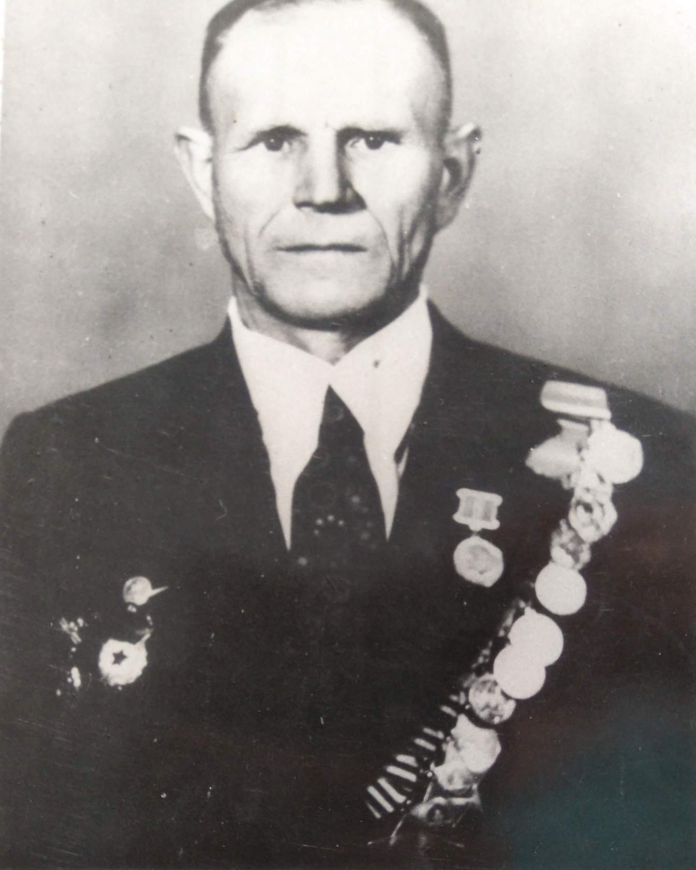
ПОЛНЫЕ КАВАЛЕРЫ ОРДЕНОВ СЛАВЫ
Алексей Иванович
Сластёнников
(13.08.1919 24.04.1992)
Командир разведки.
Кавалер 3-х орденов Славы,
ордена Красной звезды,
ордена Отечественной войны 1-ой степени, медалей
"За отвагу", "За оборону Москвы"

Slide 10
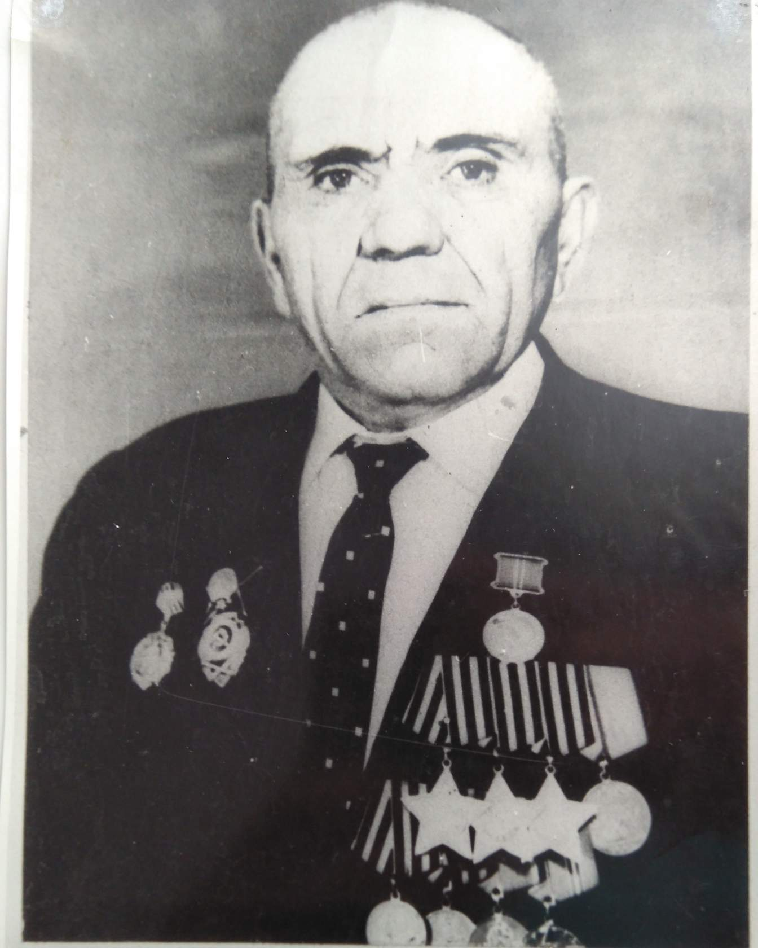
Иван Алексеевич
КОСТЕНКО
Родился в 1913 году в станице Калниболотская Новопокровского района.
Работал механизатором Калниболотской МТС. Участник Великой Отечественной войны
с июня 1941.
Командир расчета 560-го арт. полка
Кавалер 3-х орденов Славы

Slide 11
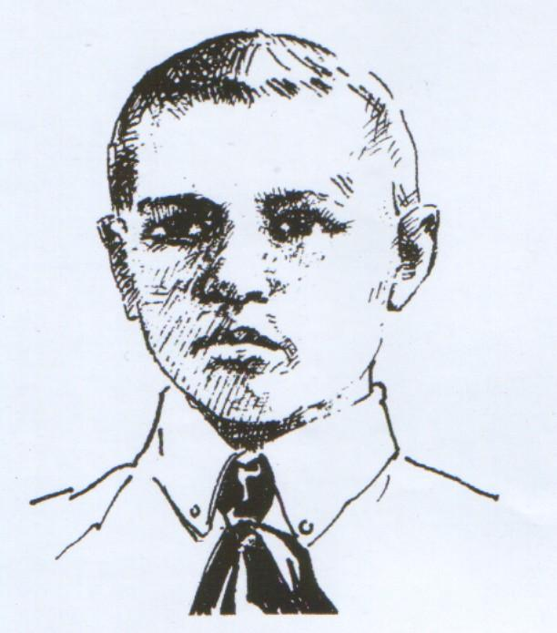
ВАНЯ МАСАЛЫКИН
Родился в 1929 году в станице Новопокровской, учился в средней школе №21.
Осенью 1942 года когда немцы заняли Новопокровскую, Ваня уводил из-под носа фашистов оружие, винтовки, патроны, гранаты, прятал их в окопчике, а потом раздавал жителям. Попытался взорвать машину с оккупантами, его выследили, арестовали. После страшных пыток в сентябре
1943 года Ваня Масалыкин был расстрелян.
Посмертно юный пионер награжден медалью
«За оборону Кавказа»

Slide 12
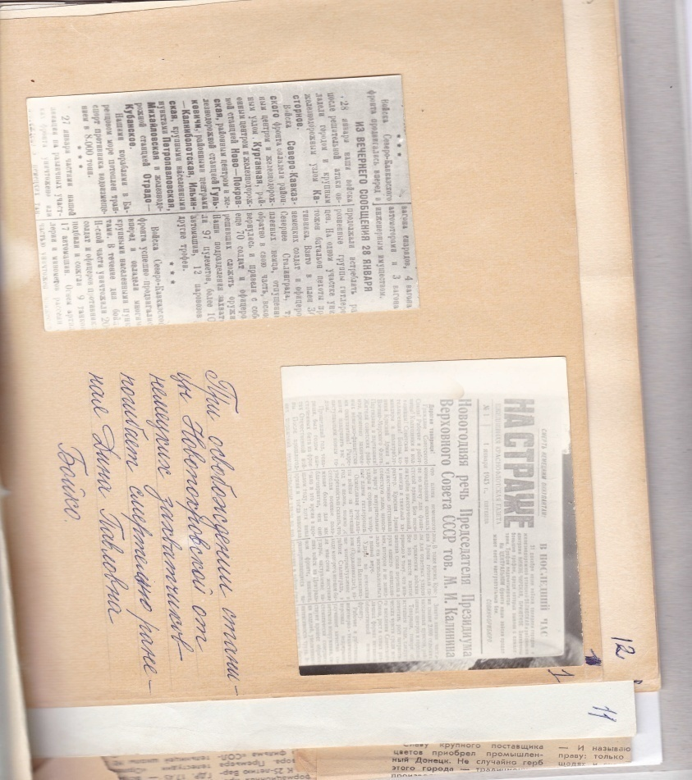
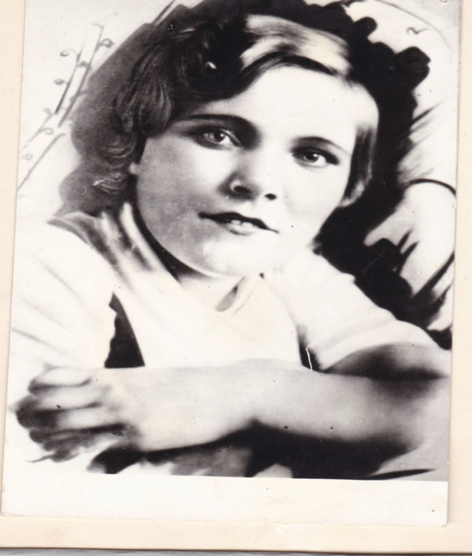
Дина Павловна Бойко
1920 года рождения , военфельдшер стрелкового полка, погибла 27 января 1943 года при освобождении
ст-цы Новопокровской
Документы из коллекции документов по истории Новопокровского района (Ф.Р-244, Опись № 4 , Д.18)

Slide 13
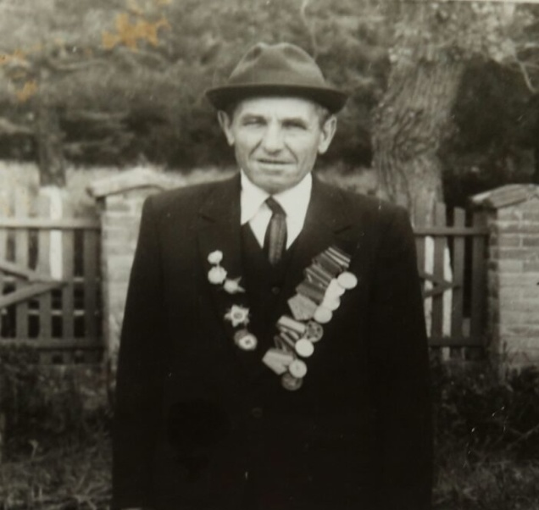
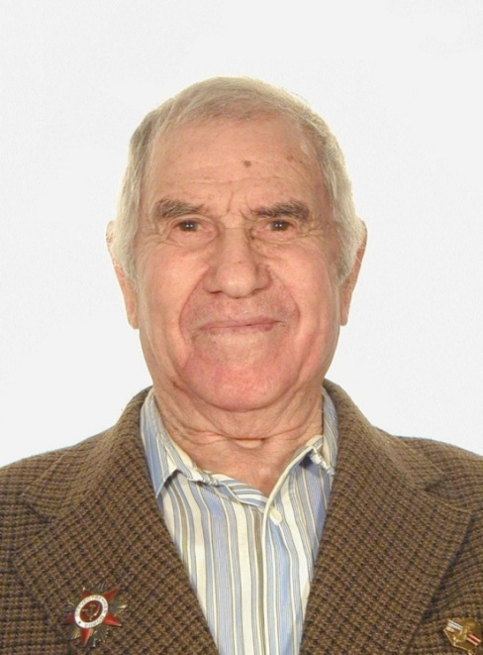
Михаил Григорьевич Баран
1923 года рождения призван на фронт в мае 1942г. Награжден орденом Красной звезды и многочисленными медалями. В бою был тяжело ранен .
Получил инвалидность.
Домой вернулся в феврале 1945 года.
Григорий Петрович Балакирев Родился 19.01.1925 , учился и жил в станице Новопокровской.
В марте 1943 года пошел на фронт, был принят в запасной стрелковый полк № 95. В конце 1943 года осколком получил тяжелое ранение в грудную клетку, находился в госпитале. Вернулся на фронт в 34 авто-полк шофером колесных машин. Дошел до Берлина.
Награжден орденом Отечественной войны 1 степени».

Slide 14
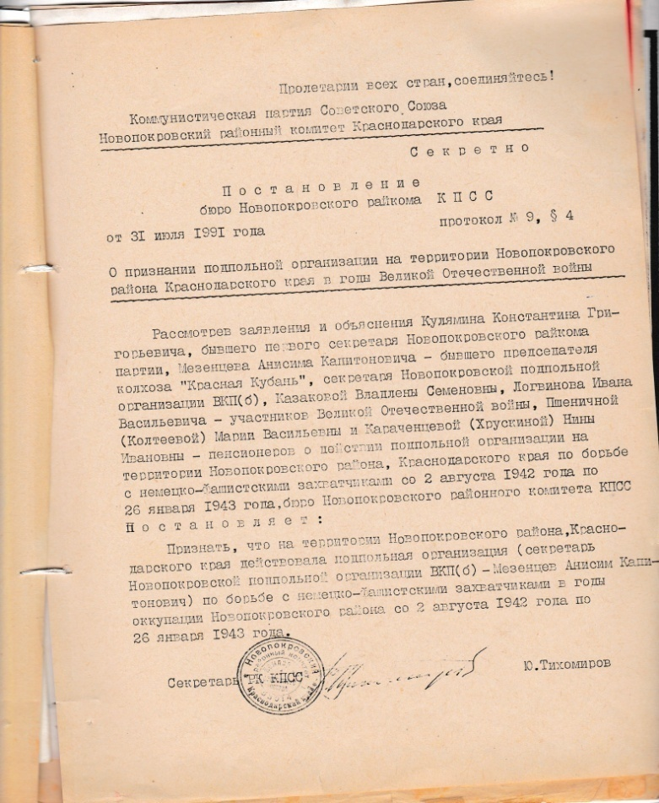
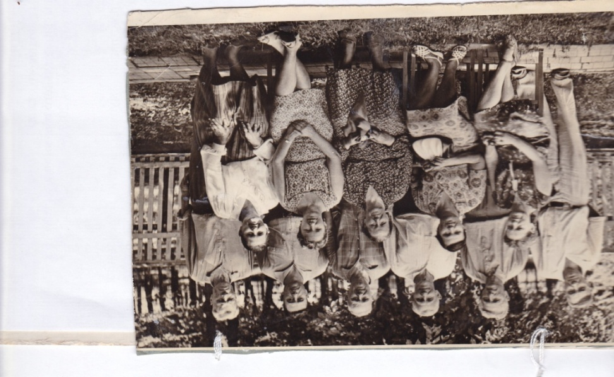
Участник подполья Новопокровского района
Верхний ряд слева на право: Дудий Ф.И., Логвинов И.В., Мезенцев А.К., Кузнецов В.Т., Распопов А.Е.., Печерыкин И.Д., .
Нижний ряд слева на право: Сапрунова К.И.,
Поднила Т.И., Воропаева А.Г, Пшеничная М.В,
Трунова А.В.
Постановление бюро Новопокровского райкома КПСС от 31.07.1991 года протокол №9п.4. (Коллекция документов по истории Новопокровского района (Ф.Р-244, Опись №4 , Д.49)

Slide 15
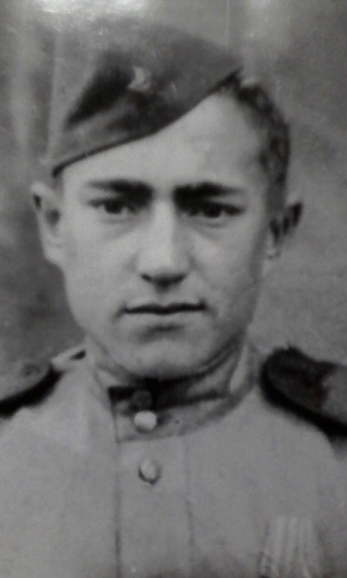
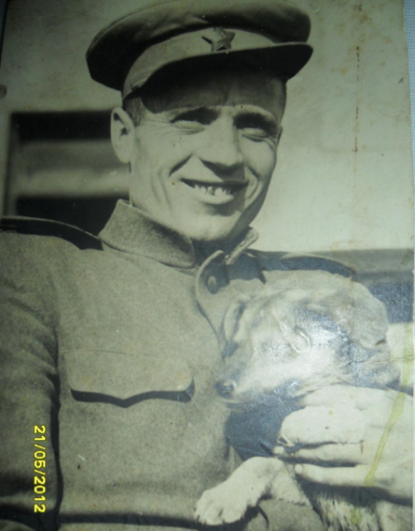
Николай Владимирович Азаров
Призван на фронт с января 1942 года.
Звание: старшина
Награжден орденом « Славы 3 степени»
Медалями «За боевые заслуги »,
«За победу над Германией»
Максим Алексеевич Бараковский
Призван на фронт с июля 1941 года по январь 1944 г. служил в 188 стрелковой дивизии на должности шофера.

Slide 16
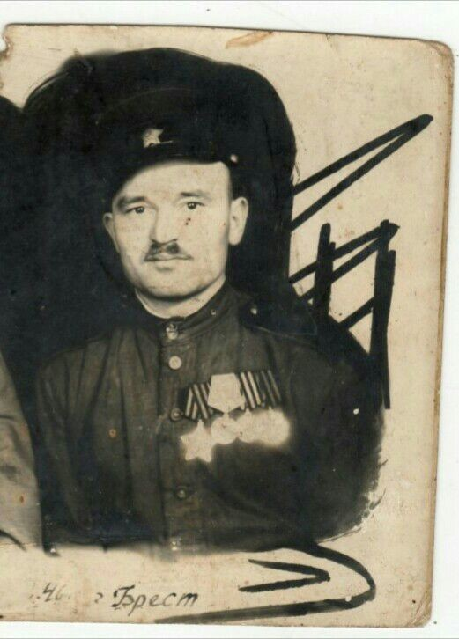
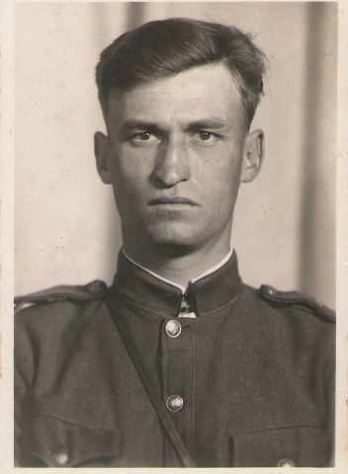
Степан Терентьевич Ганжа
Участник ВОВ с 2.07.1941 по 2.01.1947.
Воевал в составе 115 стрелковой дивизии на Западном, Сталинградском, Украинском, 3-ем Белорусском фронтах. Награждён медалями "За боевые заслуги",
" За Победу над Германией"
Иван Федотович Величко
гвардии ефрейтор, был стрелком противотанкового ружья ( ПТР) , брал Кенигсберг дошел до Бреста.
Имеет ордена и медали

Slide 17
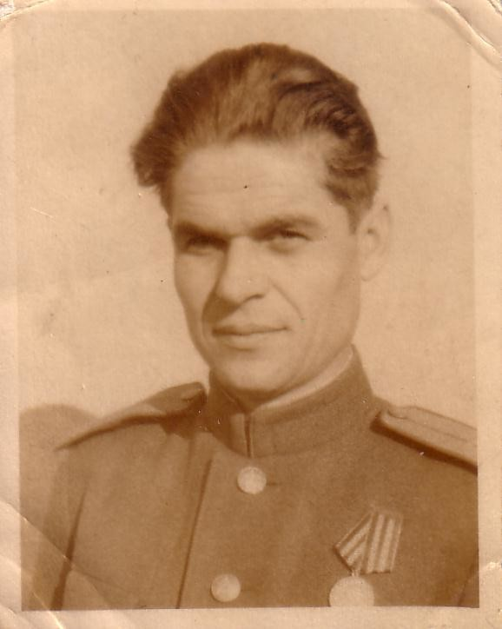
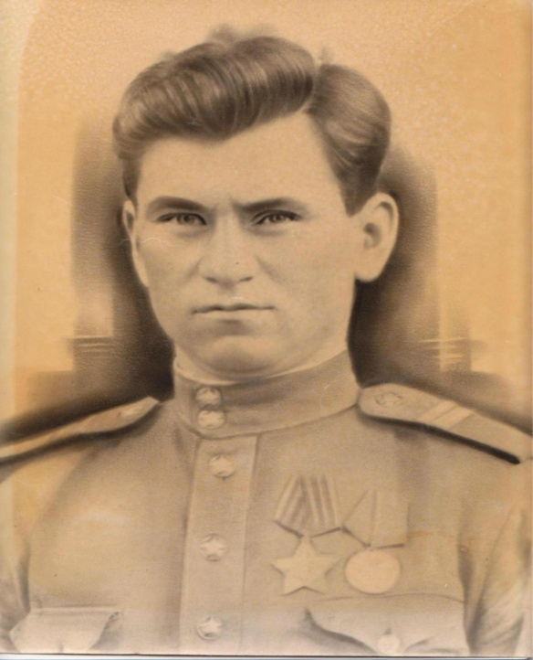
Александр Иванович Дударь
Родился в 1911 году в ст.Плоской. Призван на фронт в январе 1942 года. Воевал в 89-м рабочем батальоне Северо-Кавказского фронта, в 1373-м стрелковом полку. Награжден орденом Славы III степени, медалями "За отвагу", " За победу над Германией в Великой Отечественной войне 1941-1945 гг.".
Василий Алексеевич Дудин
30. 01.1914 - 08.05.1981 г. Был призван в армию в январе 1939 г был уволен в запас в апреле 1948 г. После войны проходил службу до увольнения в запас в Германии.

Slide 18
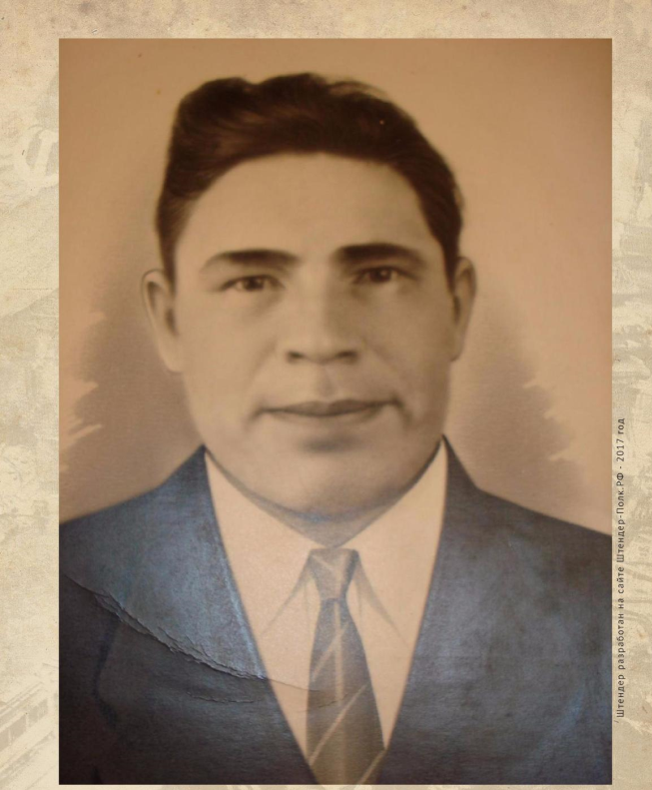
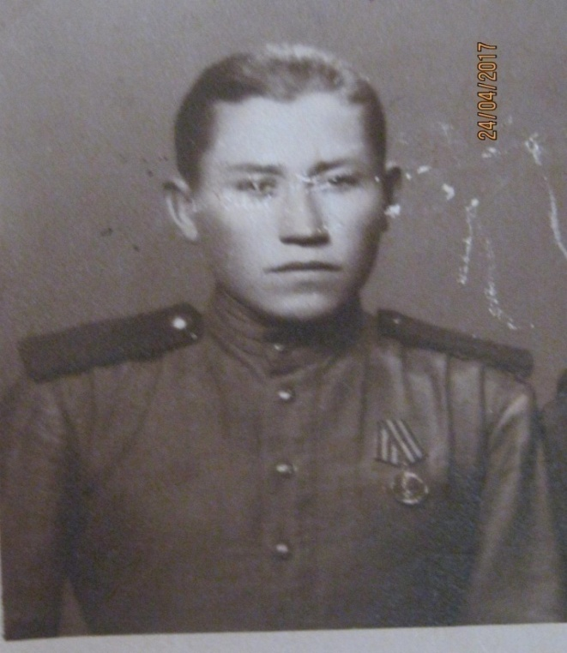
Семён Гаврилович Закатов
служил с ноября 1940 по август 1947 года. Воевал, награждён медалями за Боевые заслуги и за победу над Японией. Служил в стрелковом сапёрном батальоне, сержант, командир отделения.
Дмитрий Васильевич Золотухин
Был призван на войну 1942 Песчанокопским военкоматам. Служил в батальоне связи г. Саратова. Победу встретил на Дунае и награжден медалью за Отвагу.

Slide 19
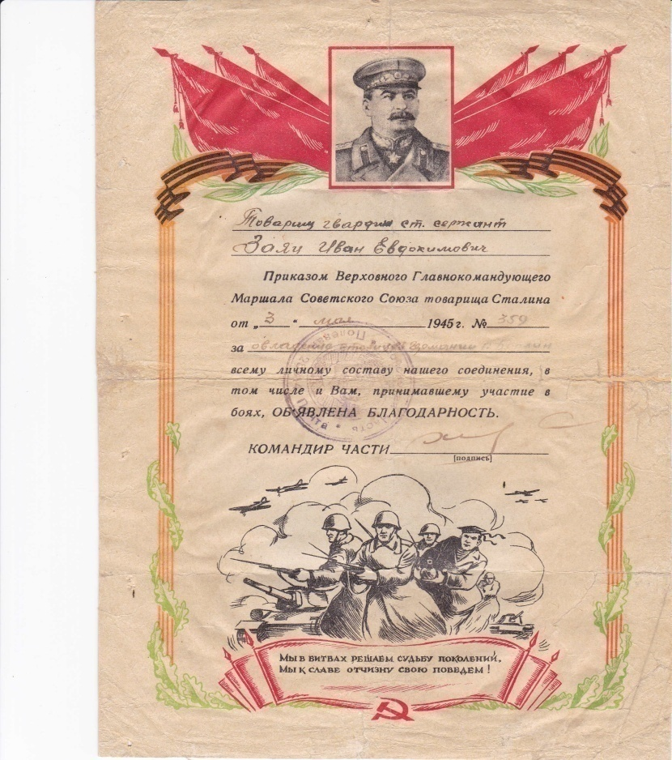
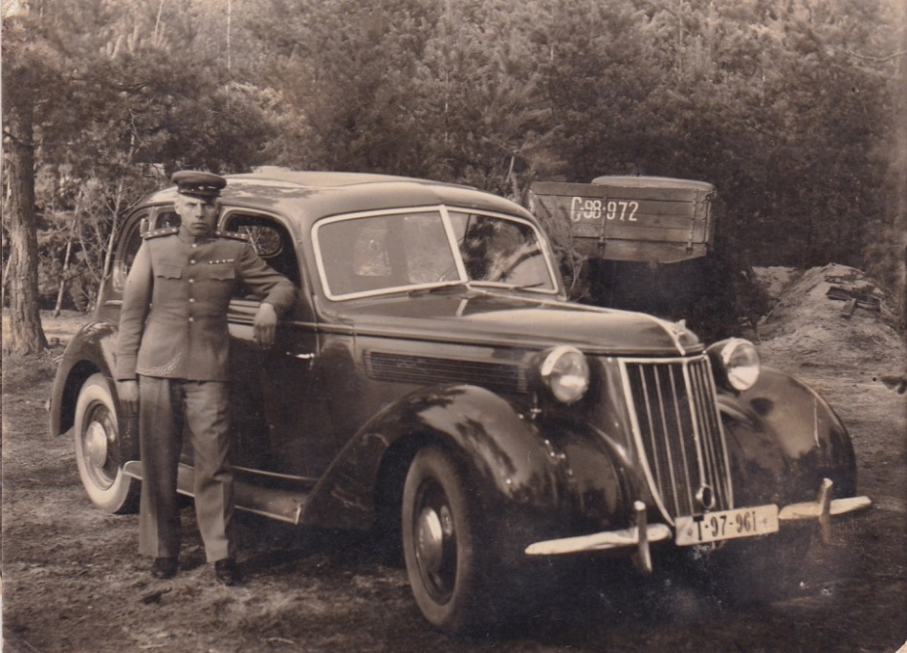
Иван Евдокимович Заяц
1918г.р.
Призван в Советскую Армию в 1939 году демобилизован 1945 году. Гвардии старший сержант,
2-й Гвардейской зенитно артиллеристской Барановической, Краснознаменной , ордена Александра Невского дивизии
Благодарность,
документ из архивного фонда Коллекция документов участников Великой Отечественной войны 1941-1945 годы (Ф.244, Оп. 2 , Д.18)

Slide 20
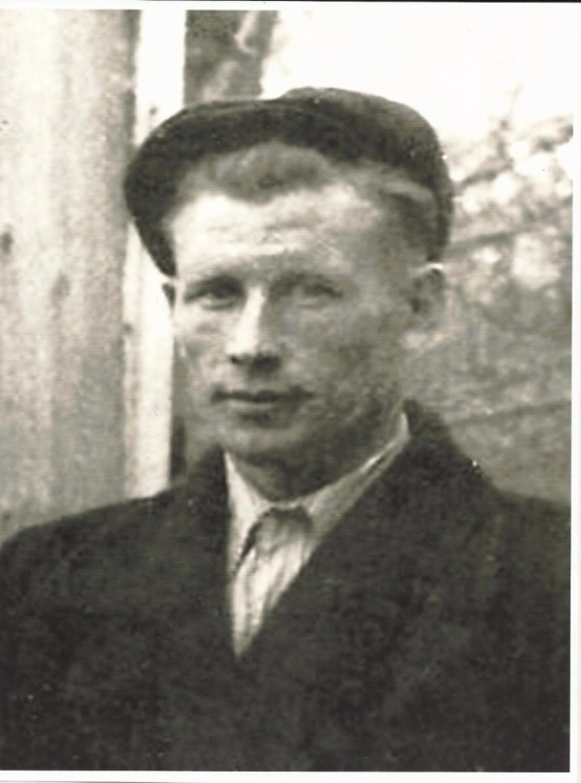
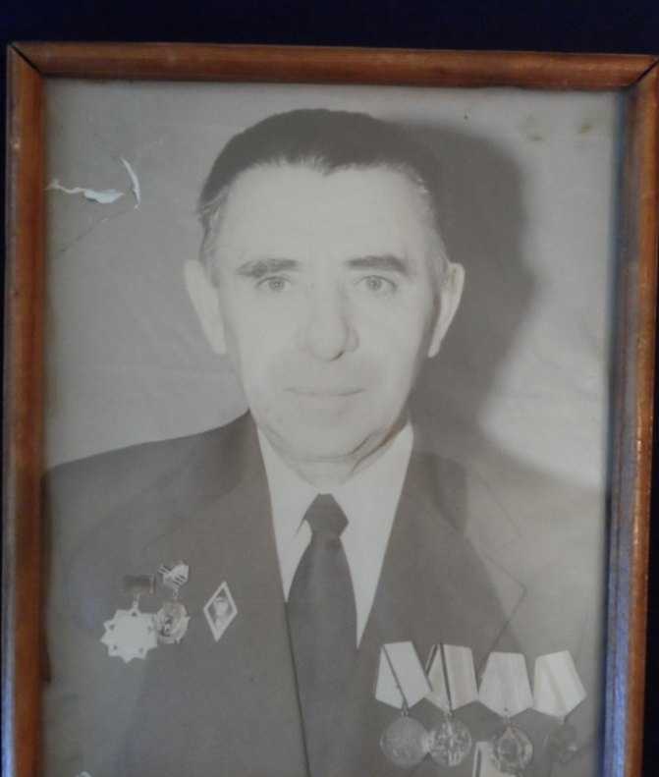
Талгат Имамутдинович Имамутдинов
Проходил военную службу в составе 930 артиллерийского полка Награжден Медалью «За боевые заслуги»,
Орденом Отечественной войны II степени
Василий Федорович Кладиев
Воевал в казачьей пластунской дивизии. Тяжело ранен в 1944 году под Краковом.

Slide 21
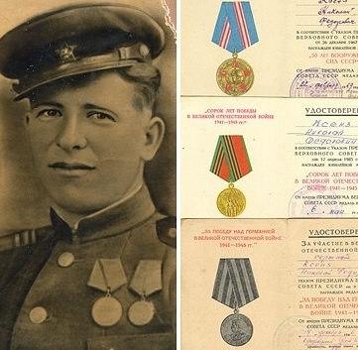
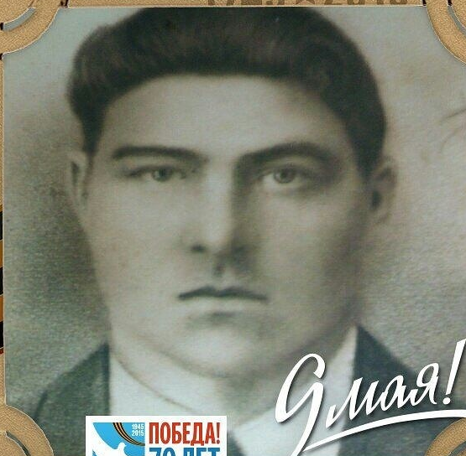
Николай Федорович Ксёнз
1924г.р.
Командир саперного отделения.
Петр Павлович Лукьянов
Погиб в первые месяцы войны, был призван в августе 1941 года. с сентября уже не было вестей от него, считается пропавшим без вести.

Slide 22
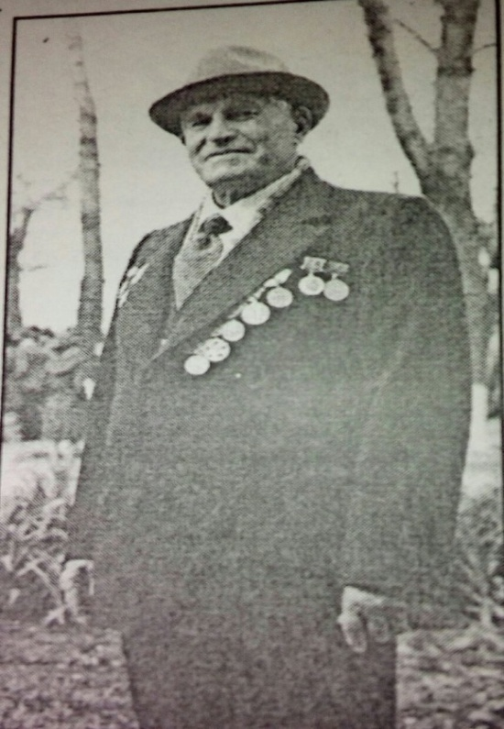
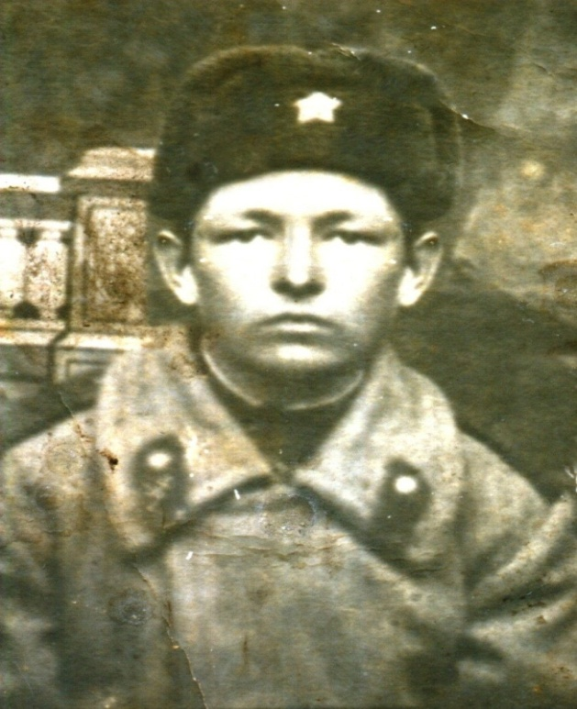
Иван Иванович Масалов
Призван с июня 1941 г. и уволен в запас
30 января 1946 г. в звании старшины командира 705 батальона аэродромно-технического обеспечения. награды: Орден "Красной Звезды и медали за боевые заслуги
Иван Никитович Матвеенко
1926 года рождения, призван в январе 1944 года Калниболотским РВК, воевал в составе 374 стр.полка, 128 стр.дивизии. Погиб 5 июля 1944 года, захоронен в братской могиле д.Череха, Псковской область

Slide 23
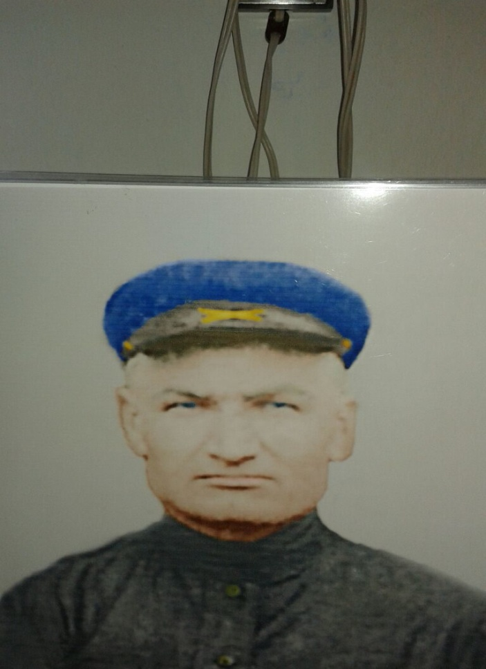
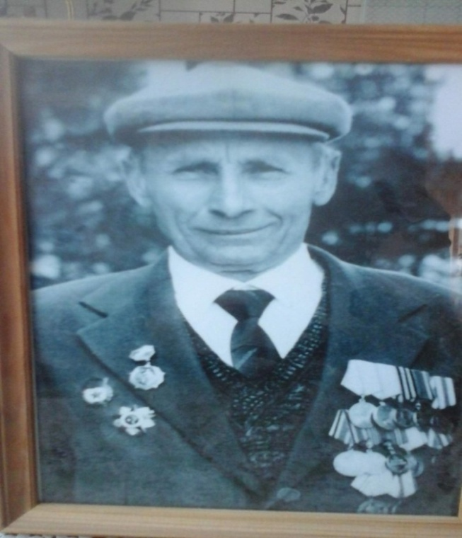
Иван Семенович Пискун
1906 г.р.
Командир отделения связи 730 ОКШ 51-й Армии Крым
г. Керчь. Погиб пригород Керчи 19-мая 1942 года
Василий Фомич Санченко
1926 г.р. гвардии сержант командир пулеметного расчета. Служил в 202-м гвардейском стрелковом полку Проскуровской Краснознаменной дивизии.
11декабря 44 г.получил медаль За отвагу.

Slide 24
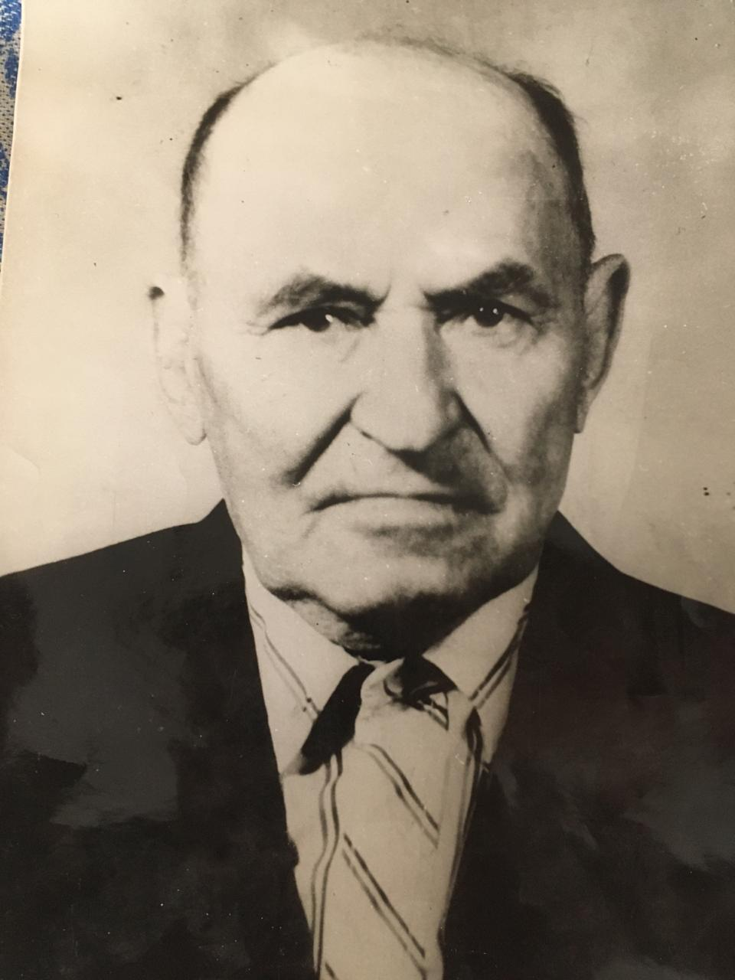
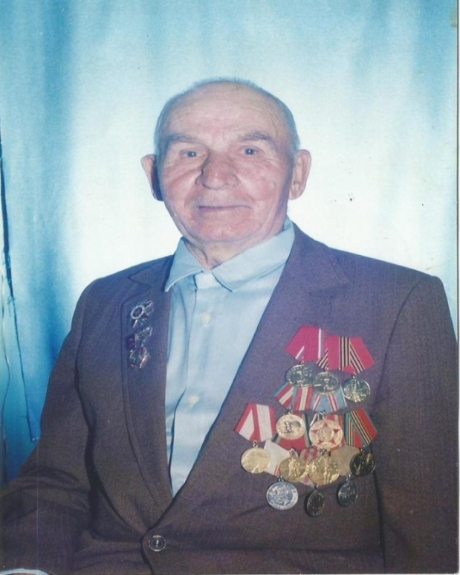
Кузьма Григорьевич Медведев
1909 г.р.. В ряды Красной Армии призван 22 июня 1941, вернулся с фронта в 1945 году, командир танка Т 34, принимал участие битве на Курской дуге.
Иван Иванович Прудий
1917 г.р.в станице Калниболотской.
Гвардии младший сержант, участвовал в битве за Москву, окончил войну в городе Кенигсберге
Награжден медалями:«За боевые заслуги», «За оборону Москвы», «За Победу над Германией», «За Взятие Кенигсберга».

Slide 25
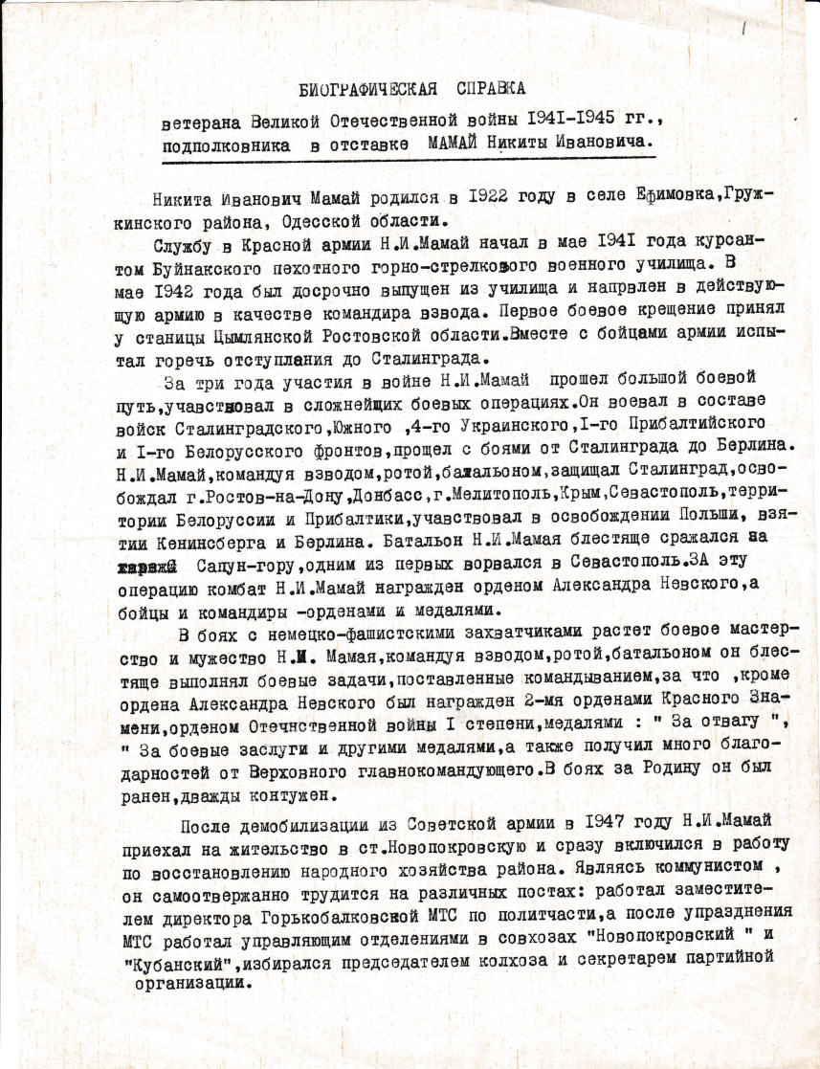
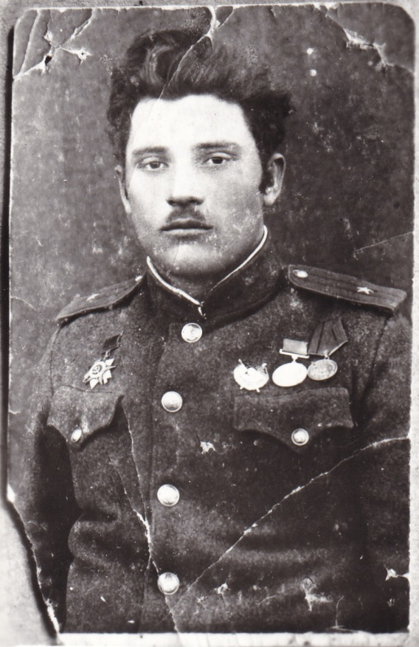
Никита Иванович Мамай
1922 г.р.
Участник Великой Отечественной войны с 1942 по 1945г.г.
подполковник в отставке
Биографическая справка. Документ из архивного фонда Коллекция документов участников Великой Отечественной войны 1941-1945 годы (Ф.242, Оп. 2 , Д.1)

Slide 26
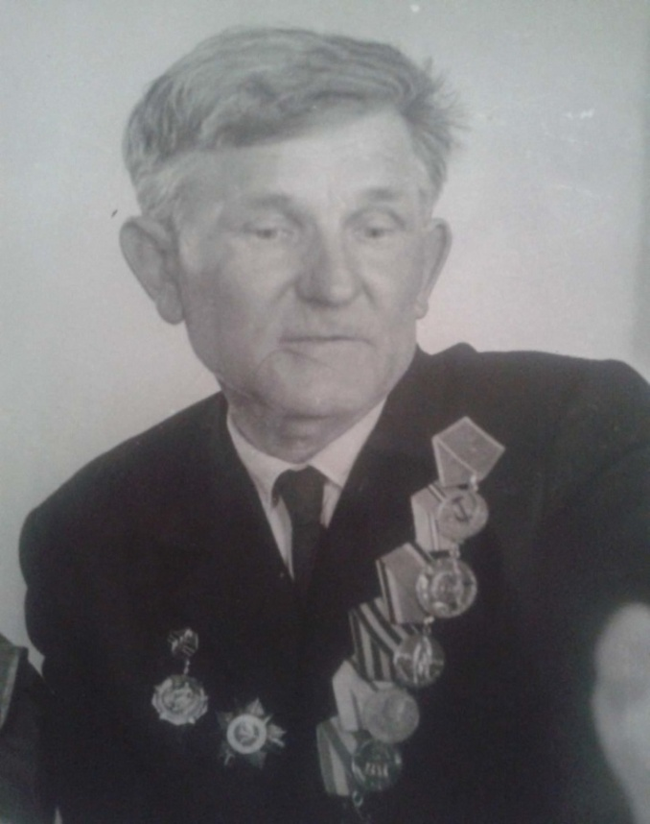
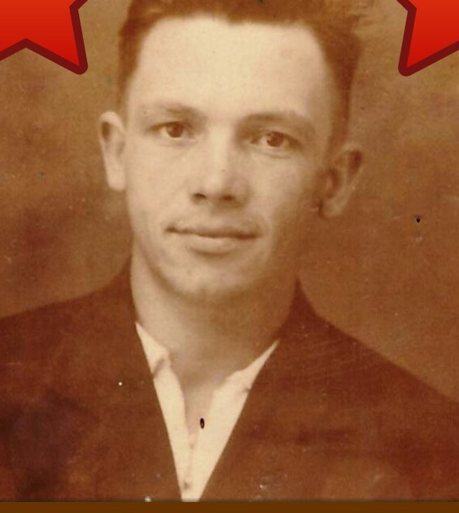
Алексей Трофимович Смирнов
младший сержант. Был награжден медалью «За боевые заслуги», Медалью «За отвагу», Орденом Красной Звезды
Павел Дмитриевич Сухинин
Участник Великой Отечественной войны с 1941 по 1945г.г. Командовал пулеметным взводом, стрелковой дивизии третьего Украинского фронта. Был четырежды ранен

Slide 27
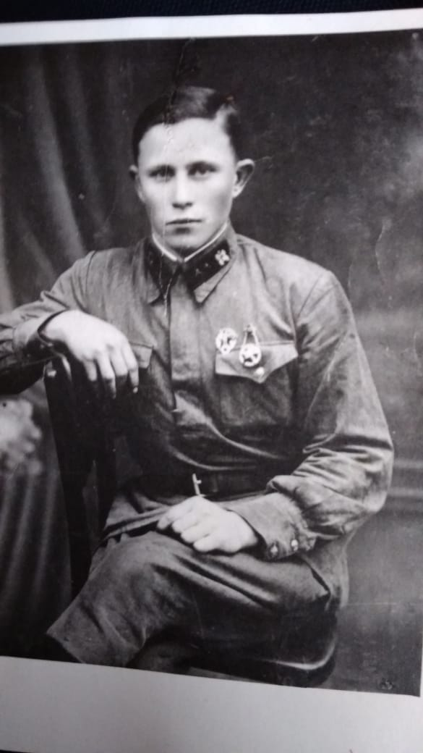
Смеликов Иван Иванович
Родился в 1919 году в станице Новопокровской.
В 1939 году был призван в Красную Армию.
Его направили в г. Брест в 6-ю
стрелковую дивизию, 333-го стрелкового полка. В
июне 1941-го, старший сержант Смеликов был
старшим инструктором- водителем в 31-ом
отдельном автобатальоне.
30 июня 1941 года был тяжело ранен и попал в плен,
где ему военнопленные спасли жизнь, ампутировав
кисть правой руки.
Освобождён из плена Иван Иванович был
8 мая 1945 года.
Имеет государственные награды: ордена Отечественной
войны 1 и 2 степени, медаль «За Победу над
Германией в Великой Отечественной войне 1941-
1945 гг., юбилейные медали.

Slide 28
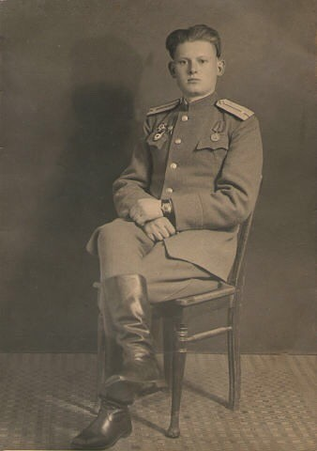
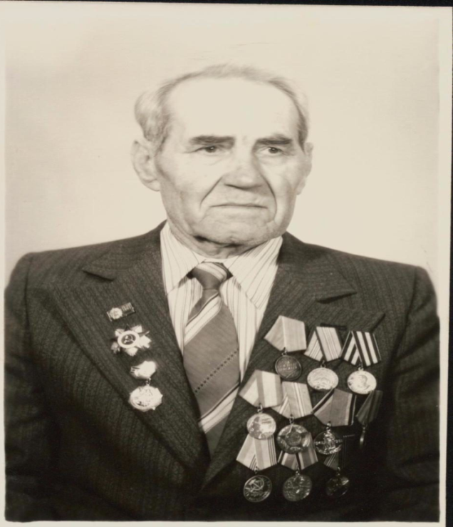
Анисим Ефимович Урянский
1906 года рождения. Мобилизован Новопокровским РВК в августе 1941 года. Порторг стрелкового батальона, награжден Орденом Отечественной войны и медалями. Домой вернулся в октябре 1945г.
Яков Алексеевич Швеев
1924-02.05.1973
Младший лейтенант.
Награждён орденом Красной Звезды и орденом Отечественной войны l степени.

Slide 29
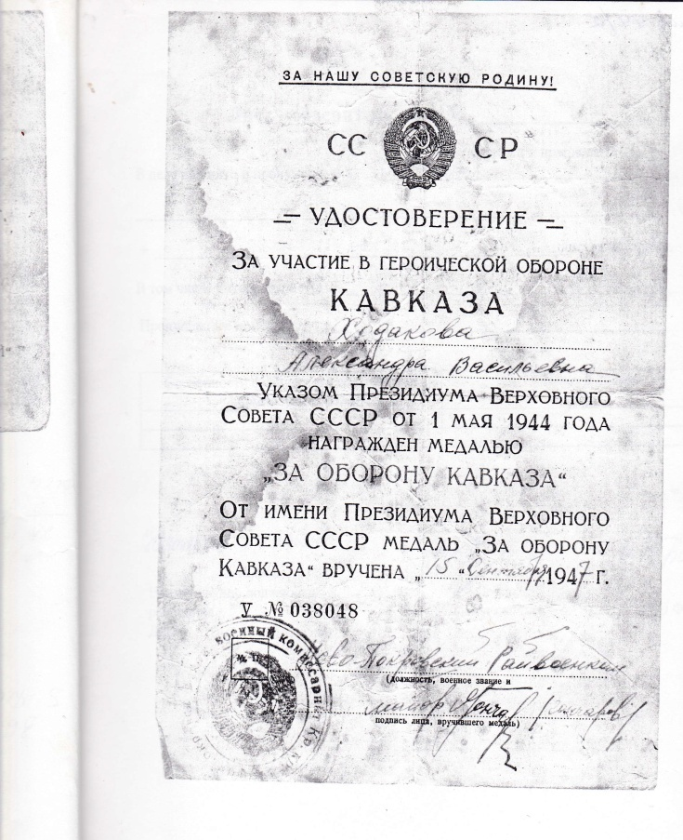
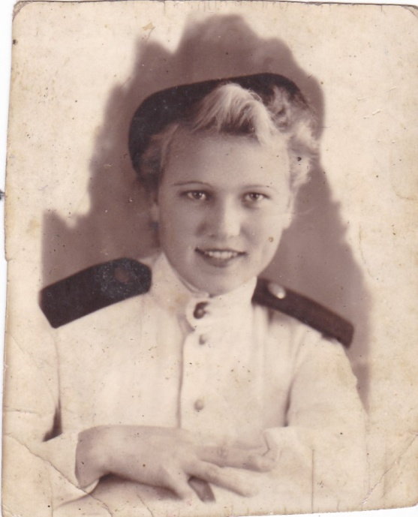
Александра Васильевна Ходокова (1922 г.р.)
После окончания в 1942 году курсов шоферов, воевала в 136 отдельном автоботольоне 5-й воздушной армии. Награждёна медалями «За оборону Кавказа», «За Победу над Японией», «За Победу над Германией».
Удостоверение, Документ из архивного фонда Коллекция документов участников Великой Отечественной войны 1941-1945 годы (Ф.242, Оп. 2 , Д.11)

Slide 30
В этом разделе может быть размещена фотография и информация о вашем
родственнике, участнике
Великой Отечественной войны
Фото и материал предоставляется по адресу:
станица Новопокровская, улица Советская, 47 или на электронный адрес: novopokrovskayarhiv@mail.ru
с пометкой «выставка-акция»

